Slide 2
1
un
2
deux

Slide 3
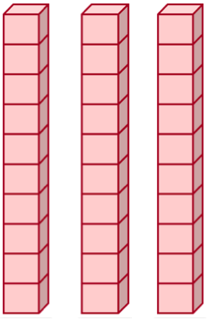
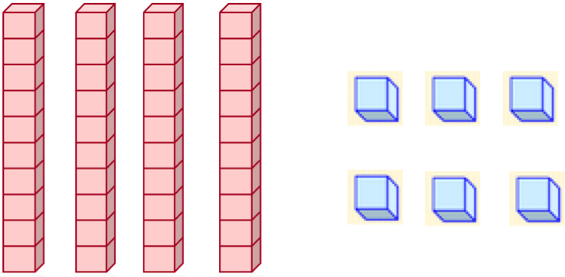
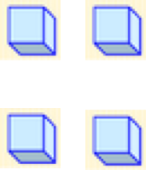
Fiche d’identité du nombre
Complète les fiches d’identité des nombres comme dans l’exemple :
34
51
3d 4u
30 + 4
4 + 30
10 + 10 +10 +4

Slide 4
39
55
3d 9u
40 + 3
10 + 10 + 10 +10 + 5

Slide 5
Opérations mystères
1 + …… = 6
Complète ces opérations sur ton cahier. Tu peux t’aider en dessinant des jetons.
7 + …….= 10
9 - ……= 8

Slide 6
CORRECTION
1 + …… = 6
=
1 + 5 = 6
7 + …….= 10
=
7 + 3= 10
9 - ……= 8
=
9 - ……= 8

Slide 7
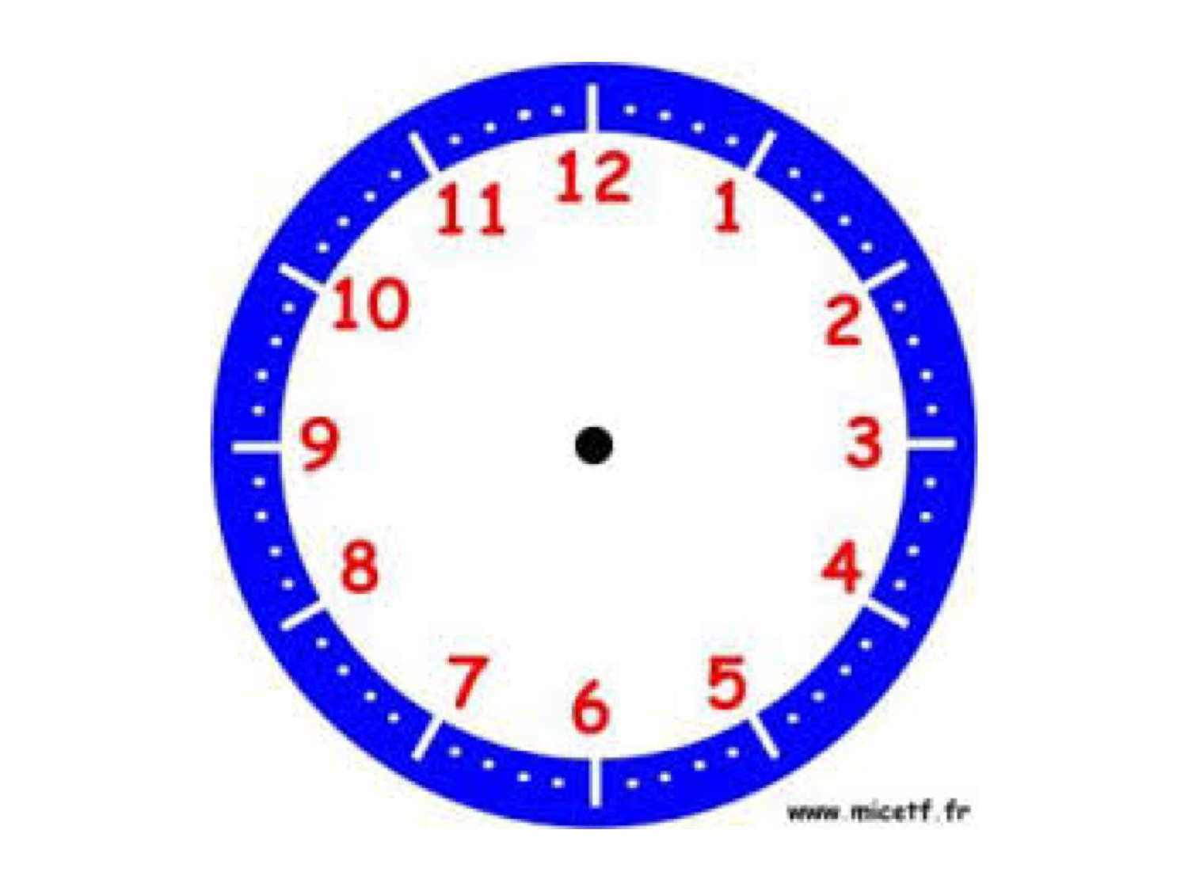
Horloge à imprimer et à placer dans une pochette du prote-vue pour pouvoir écrire dessus avec un feutre d’ardoise.

Slide 9
Tu vas utiliser aujourd’hui encore la vidéo réalisée par une autre maîtresse. Il suffit de cliquer sur la vidéo et suit ce qu’elle te demande de faire. Lorsqu’elle parle d’un lutin c’est ce que nous, nous appelons porte-vues. Pense à appuyer sur pause pour avoir le temps de faire les exercices.

Slide 12
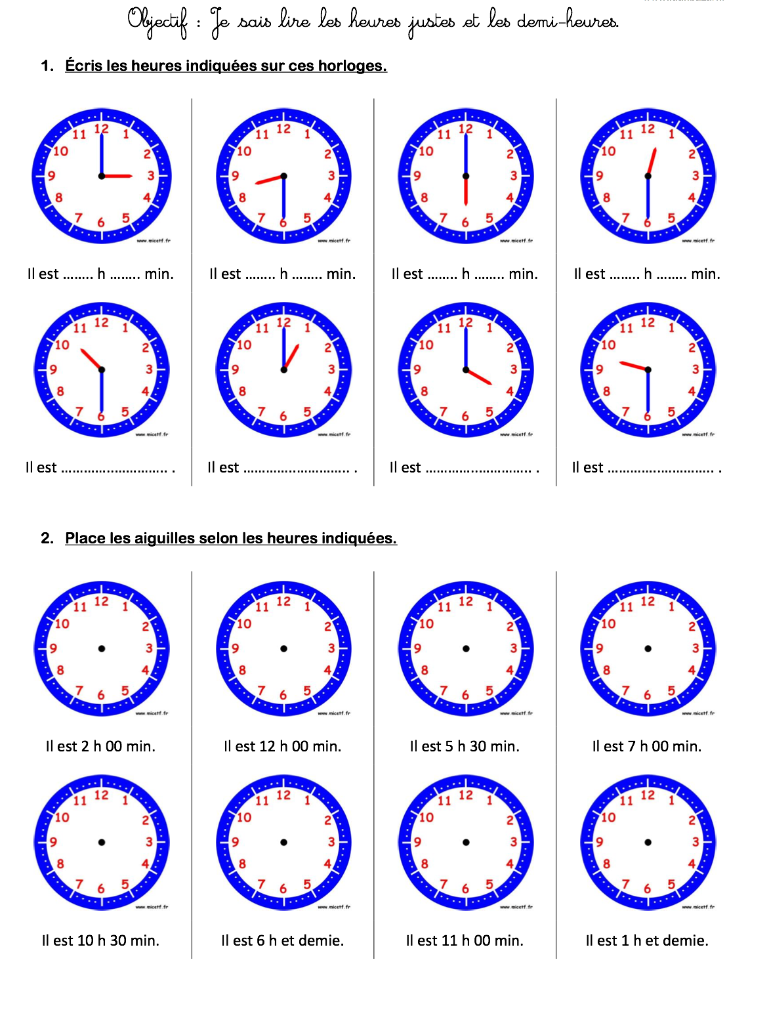
Tu vas maintenant pouvoir faire quelques exercices d’entraînement
FICHE DONNEE A PART POUR IMPRESSION

